Slide 1

Propuesta de Diseño de Sitio Web
Alanon Sin Fronteras

Slide 2
Wilibaldo (Wily)
Hace 10 años conocí el programa de 12 pasos. Debido a la contingencia, el grupo en el que nací no sesiona actualmente. Desde hace un mes soy miembro de un grupo de WhatsApp de Al-Anon y hace dos meses empecé a estar en juntas de Neuróticos Anónimos. En el ámbito profesional, soy Ing. en Computación, me he desarrollado en el sector publico y privado. Por las mañanas soy docente de informática y por las tardes realizo desarrollo de software y consultoría en general. Las tecnologías en las que tengo experiencia son Angular 9, Ionic 5, firebase, Node JS., Git, Github. A raíz de la pandemia, fui despedido por la empresa en la que laboraba, he decidido emprender como desarrollador freelance. Estos son algunos proyectos que son de mi autoría.
https://www.youtube.com/watch?v=yFTFG_ApeGI
https://youtu.be/zxjKQkvQWN0

Slide 3
Guideline for Al-Anon Web Sites G-40
Requerimientos del Sitio Web¹:
Mostrar información relevante del grupo (autonomía, preguntas frecuentes, preámbulo, bienvenida tradicional).²
Información de reuniones programadas en Zoom, o Meet. (solo para recién llegados). Las reuniones extraordinarias se podrían hacer por grupo de Whatsapp.²
Botón de Whatsapp que enlace a servidor (Yaki) que da información a los recién llegados.²
Botón en Paypal para la séptima tradición (Donación en Dólares).³
No se agregará información repetida del sitio de Alanon.org. ³
Compra de dominio y certificado SSL. (Por ejemplo www.alanon-miami.com ) ⁴
1 Planning for a Web site Critical elements in planning are determining the site’s purpose and audience. Some things to consider: • Is the site to be a public outreach tool, with the main purpose to attract newcomers and help them find a meeting? • Is it a communication tool for providing current information to Al‑Anon and Alateen members? • Will the Web site serve both of these purposes?
2 The information on your Web site should be pertinent to your service arm. Key information might include:• A warm local welcome • Local meeting information, easy to navigate in newcomerfriendly terms • Local contact information (Al‑Anon Information Service/ Intergroup or local answering service phone numbers and e-mail addresses) • Contact information for your local Literature Distribution Center (LDC) • Calendar of local Al‑Anon events
3 Think about the information your site could add to what is already available. Duplicating information that already exists on other Web sites can create confusion. Linking to other Al‑Anon sites is simple and provides consistent infor‑ mation
In keeping with the
4 Seventh Tradition, Al‑Anon service arms that create Web sites pay the expenses associated with it. There are com‑ munity organizations that offer free Web space; however, it is preferable to pay for Web space rather than risk the appearance of affiliation.

Slide 4
Esquema de la Solución
Dominio + Hosting + SSL + Diseño + Mantenimiento
Alanon.com
Lugar donde se hospeda la pagina web
Certificado de sitio Seguro
Mano de obra (30hrs).
Costo por hora de mantenimiento ⁵
Tiempo de entrega: 4 semanas
5 Once the group is comfortable with the proposed con‑tent, someone will need to actually build the site and post the contents. Again, if a member of the committee has the expertise, this is ideal. If not, the group can seek a member volunteer, or contract with a Web design com‑pany. It is very important from the outset that the designer understand that the committee will make the decisions on content and future changes to the site.
Updating the Contents Develop a regular process for updating information on the Web site. For safety reasons and goodwill it is essential that meeting information is updated frequently. Nothing is more discouraging to a newcomer than finding out a meeting no longer exists.

Slide 5
Propuesta Económica
En el mercado de la tecnología de la información el costo de desarrollo de software está en $10 por hora. Por ser un sitio web para Al-Anon mi mano de obra será de $4. A pesar de que he cotizado 30 horas de trabajo, utilizaré las horas que sean necesarias para que este sitio web sea exitoso. En otras palabras no cobrare más de $120 por este proyecto. También daré un mes de actualizaciones sin ningún costo. Después del mes de regalo cada hora de actualización tendrá un costo de $4. La mano de obra es independiente a la de los materiales. A continuación describo tres escenarios:

Slide 6
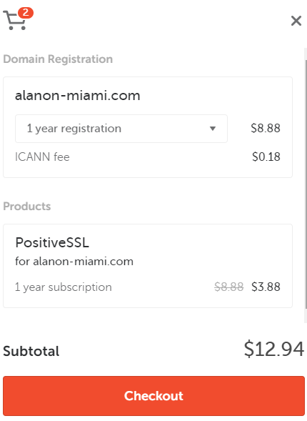
Propuesta 1
Ventajas
Se utilizará hosting gratuito dado que la pagina no es de alto índice de acceso. (Se puede comprar hosting si es que la pagina es lenta)
Materiales $ 12.94
Mano de obra: $120.00 (30hrs de 4 dls)
Total: $132.94
Casa pequeña

Slide 7

Propuesta 2
Ventajas
Mayor almacenamiento de imágenes y video
Primer año $17.28, segundo año $33.88.
Posibilidad de alojar hasta 3 dominios.
Mayor rapidez del sitio Web
Materiales $ 30.22
Mano de obra: $120.00 (30hrs de 4 dls)
Total: $150.22
Casa mediana

Slide 8

Propuesta 3
Ventajas
Existe la posibilidad de que se auto administre la pagina. Se ahorrará en actualizaciones de la pagina. Sin embargo, el servidor deberá una capacitación para realizar dicho mantenimiento.
Materiales $ 35.82
Mano de obra: $120.00 (30hrs de 4 dls)
Capacitación: $ 40.00 (10hrs de 4 dls)*aclaración
Total: $195.82
Casa grande

Slide 9
Aclaración
Se capacitara los siguientes puntos:
Se le informará las tecnologías utilizadas, versiones, controles de cambios y/o respaldos si es que existieran.
Se proporcionará los DNS del proveedor del dominio, hosting, certificado SSL y todo lo necesario para que pueda administrar el sitio web.
Se le explicará la manera de general como realizar actualizaciones al sitio. La persona responsable deberá tener conocimiento mínimo de diseño Web.
En caso de no existir profesional que pueda recibir la capacitación, no se pagará lo correspondiente al servicio.

Slide 10
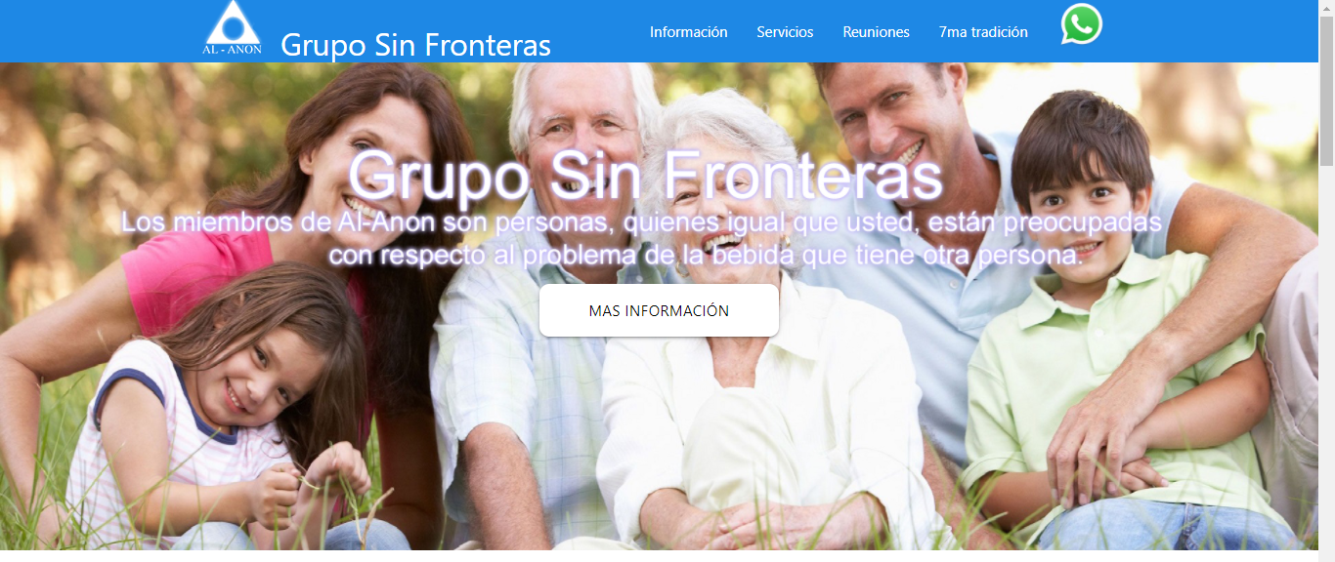
Prototipo Vista desde Computadora

Slide 11

Prototipo Vista desde Celular(no es una App)
El diseño del Sitio Web se adapta a celulares. Sin embargo, no es una aplicación Android o ios.

Slide 12
Sugerencia
Buenas tardes, noches o días. Quisiera dar mi punto de vista respecto al Sitio Web. Independientemente de la opción que consideren más apropiada, creo que el tema del mantenimiento es algo muy importante. El estar haciendo constantes cambios al sitio web encarecerá el mantenimiento de la misma. Si se cae en la idea de que el sitio web tendrá toda la información del grupo, creo que sería un error. Definamos la información mas importante y tratemos de realizar una correcta planeación de la misma. La sugerencia que quiero dar es continuar utilizando WhatsApp como medio de comunicación principal. Usar este medio para socializar las reuniones extraordinarias o avisos en general de la agrupación, disminuirá notablemente los constantes cambios en el Sitio Web. Si vemos los sitios oficiales de Al-Anon, solamente se encuentran los avisos respecto a las reuniones recurrentes. La actualización de la misma es muy mínima.
Saludos
Wily
246 233 32 25
Disponible de 3:00 pm a 7:00 pm Lun a Vie Central Time (CT)

